Slide 1
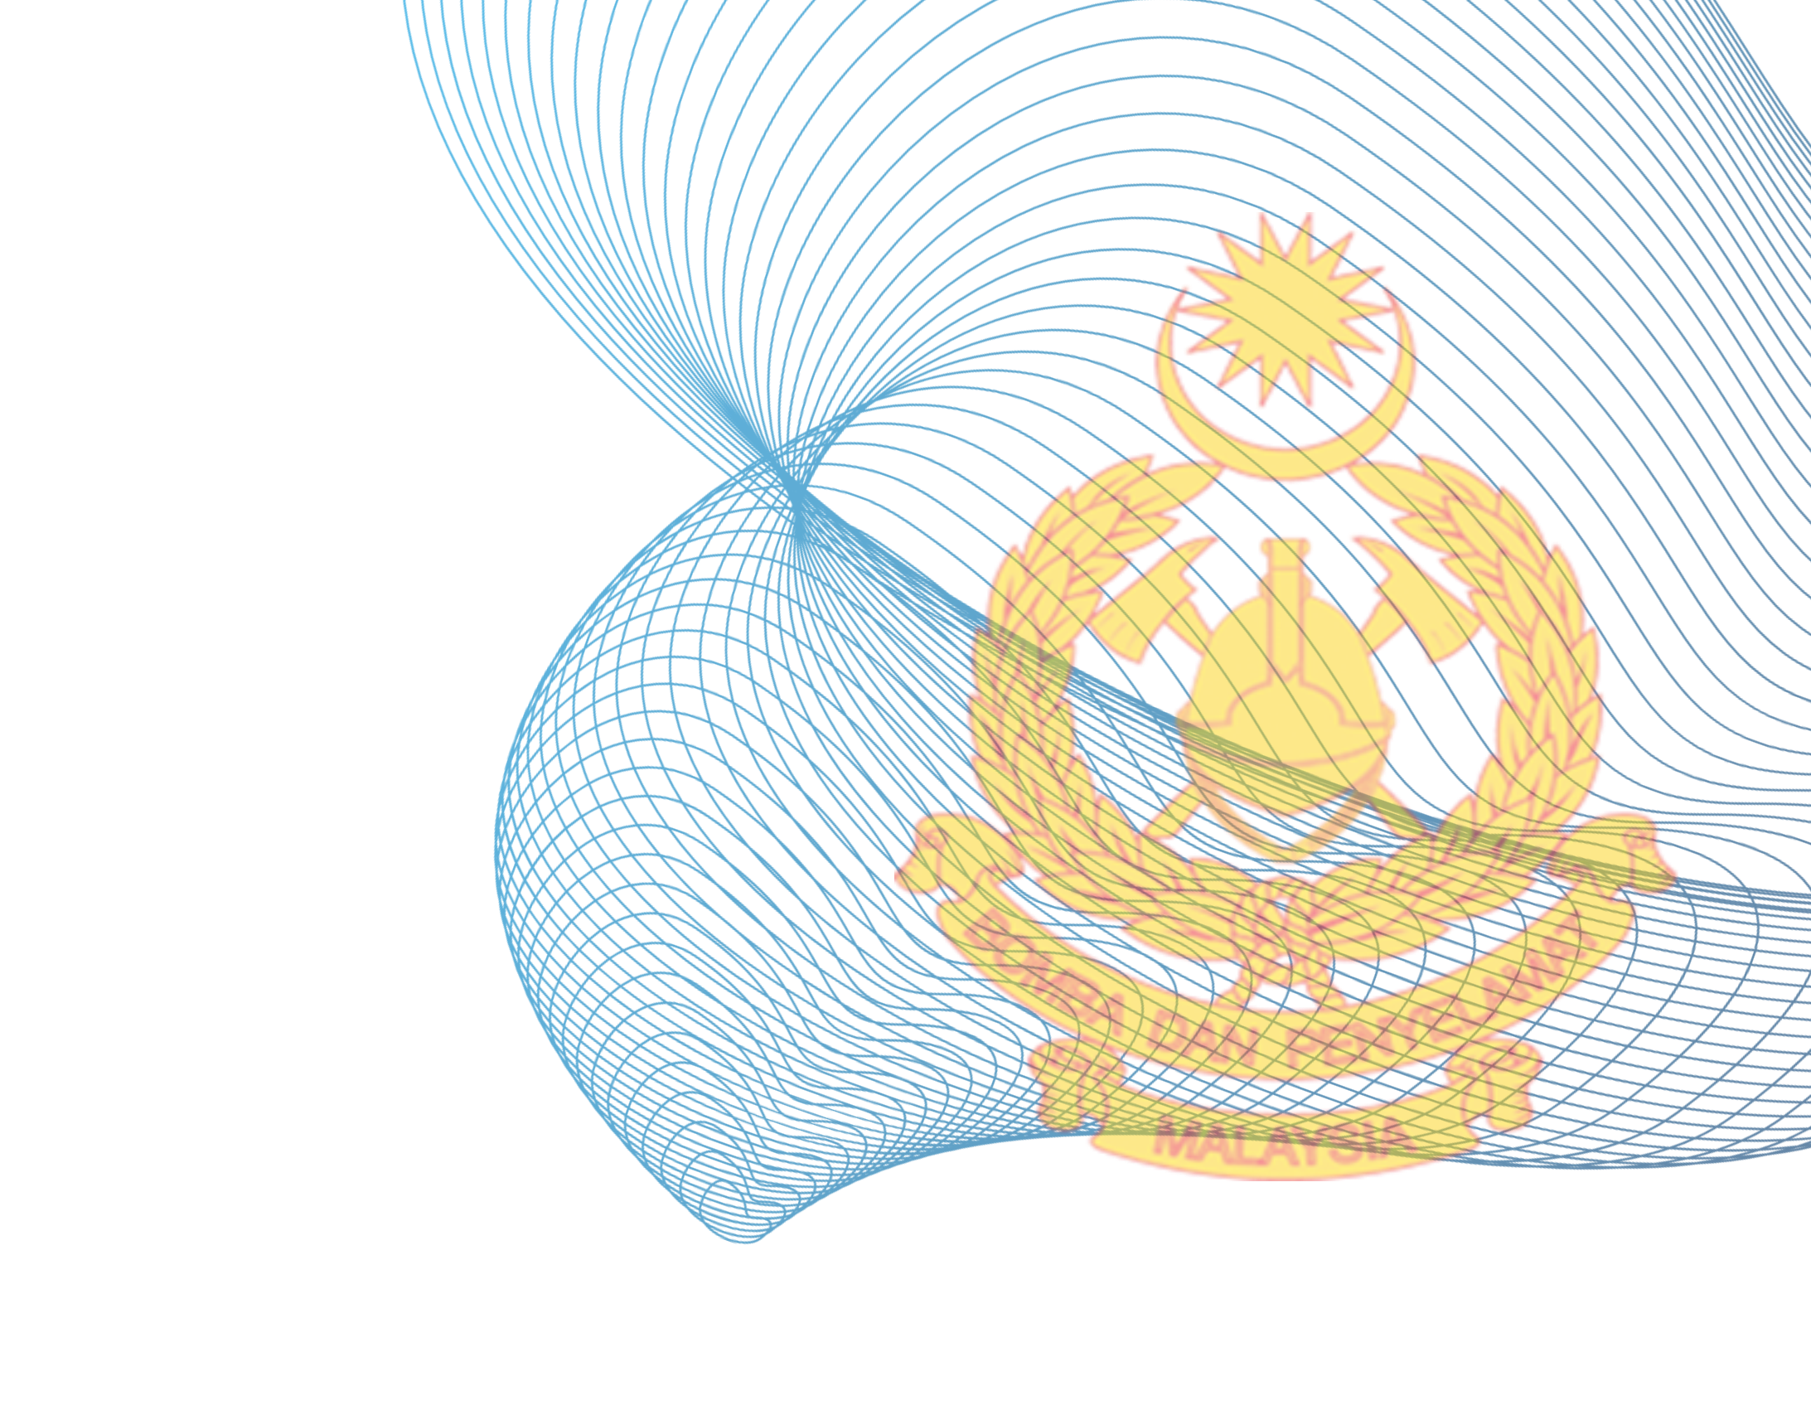
BOMBA LIFE SUPPORT (BLS)
SESI 1:
PENGENALAN PERTOLONGAN CEMAS DAN FIRST AIDER
PETI PERTOLONGAN CEMAS

Slide 2

OBJEKTIF PEMBELAJARAN
Di akhir latihan ini peserta berupaya;-
Mengetahui apakah itu pertolongan cemas dan peranan sebagai seorang Pembantu Pertama (First Aider);
Mengenalpasti jenis – jenis kecederaan dan rawatan awal yang perlu diberikan; dan
Demontrasi perawatan awal kecemasan atau pertolongan cemas mengikut kecederaan. Seperti memasang anduh, teknik menghentikan pendarahan, pengurusan mangsa tercekik dan melakukan CPR sebagaimana yang menjadi amalan sebagai seorang Pembantu Pertama (First Aider).

Slide 3

FISIOLOGI PERTOLONGAN CEMAS
Apakah itu Pertolongan Cemas?
Bantuan kecemasan peringkat awal yang diberikan kepada mangsa dalam keadaan kecemasan atau rawatan awal kecemasan yang diberikan kepada mangsa cedera sebelum ketibaan bantuan daripada pihak yang berkelayakan seperti pihak ambulans sehingga mangsa mendapat rawatan selanjutnya daripada kakitangan perubatan seperti doktor perubatan.

Slide 4
OBJEKTIF PERTOLONGAN CEMAS
Menyelamat nyawa mangsa;
Mengelakkan keadaan mangsa dari menjadi lebih teruk; dan
Memberi keselesaan dan mengurangkan kesakitan kepada mangsa.

Slide 5
PEMBANTU PERTAMA (FIRST AIDER)
Pembantu Pertama (First Aider) adalah seorang yang memberikan rawatan awal kecemasan atau pertolongan cemas kepada mangsa yang didalam kecemasan atau mengalami kecederaan mengikut ilmu pengetahuan dan kemahiran yang ada pada dirinya.
Seseorang pembantu pertama yang bertauliah mestilah mengikuti kursus serta lulus keseluruhan ujian bertulis dan praktikal daripada mana – mana agensi yang berdaftar dan tenaga pengajarnya bertauliah serta berkompeten. Pembantu pertama perlu sentiasa memperbarui sijilnya yang telah tamat tempoh dengan menghadiri semula kursus dan lulus keseluruhan ujian agar pembantu pertama tersebut kekal kompeten sebagai seorang pembantu pertama (First Aider) bertauliah.

Slide 6


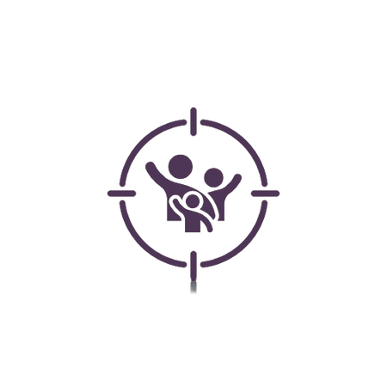

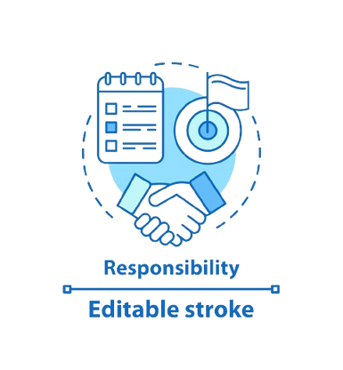


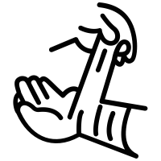


SIFAT-SIFAT SEORANG PEMBANTU MULA (FIRST AIDER)
BERTIMBANG RASA
Hendaklah bersimpati dengan mangsa yang mengalami kecederaan.
TAJAM PEMERHATIAN
Sentiasa peka dengan segala tanda-tanda dan gejala-gejala kecederaan pada mangsa.
MATANG DAN BERTANGGUNGJAWAB
Matang fikiran dan mempunyai sikap bertanggungjawab.
MEMBERI PERTOLONGAN MENGIKUT KEMAHIRAN
Memberi pertolongan kepada mangsa sekadar yang diketahui oleh ahli pertolongan cemas
itu sahaja mengikut prosedur-prosedur yang ditentukan sesuai dengan kelayakkannya
sebagai ahli pertolongan cemas.
TIDAK KASAR
Jangan mengkasari dan menyakiti mangsa yang mengalami kecederaan.

Slide 7
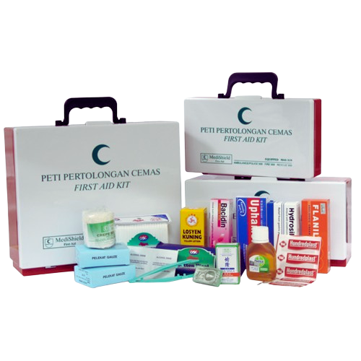
PETI PERTOLONGAN CEMAS
Peti pertolongan cemas adalah satu peti yang dilengkapi oleh ubat – ubatan asas dan peralatan asas yang boleh digunakan untuk memberikan pertolongan cemas kepada mangsa yang cedera;
Peti pertolongan cemas ini mestilah diletakkan ditempat yang boleh nampak dan selamat;
Setiap premis digalakkan ada peti pertolongan cemas dan perlu melabelkannya; dan
Peralatan dan ubat – ubatan didalamnya hendaklah sentiasa selenggara setiap 3 atau 6 bulan.

Slide 8
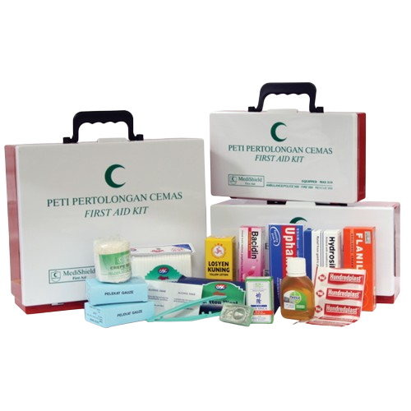
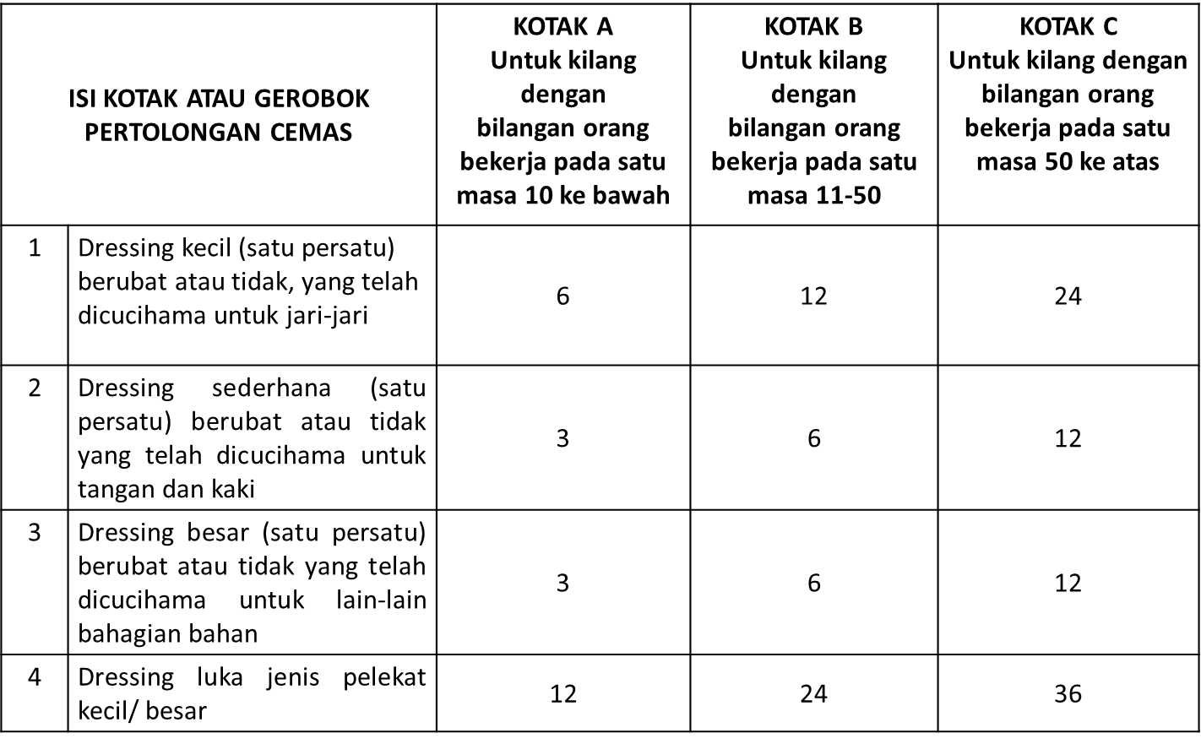
PETI PERTOLONGAN CEMAS

Slide 9
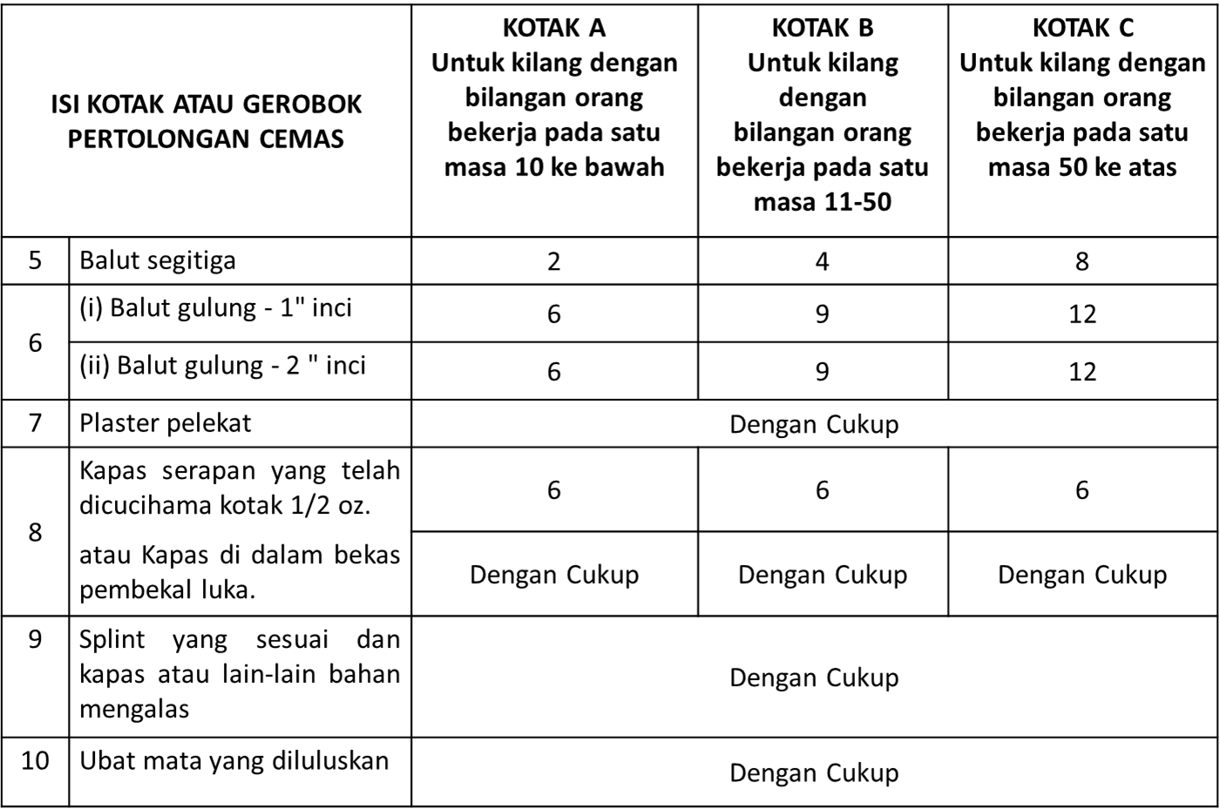
PETI PERTOLONGAN CEMAS

Slide 10
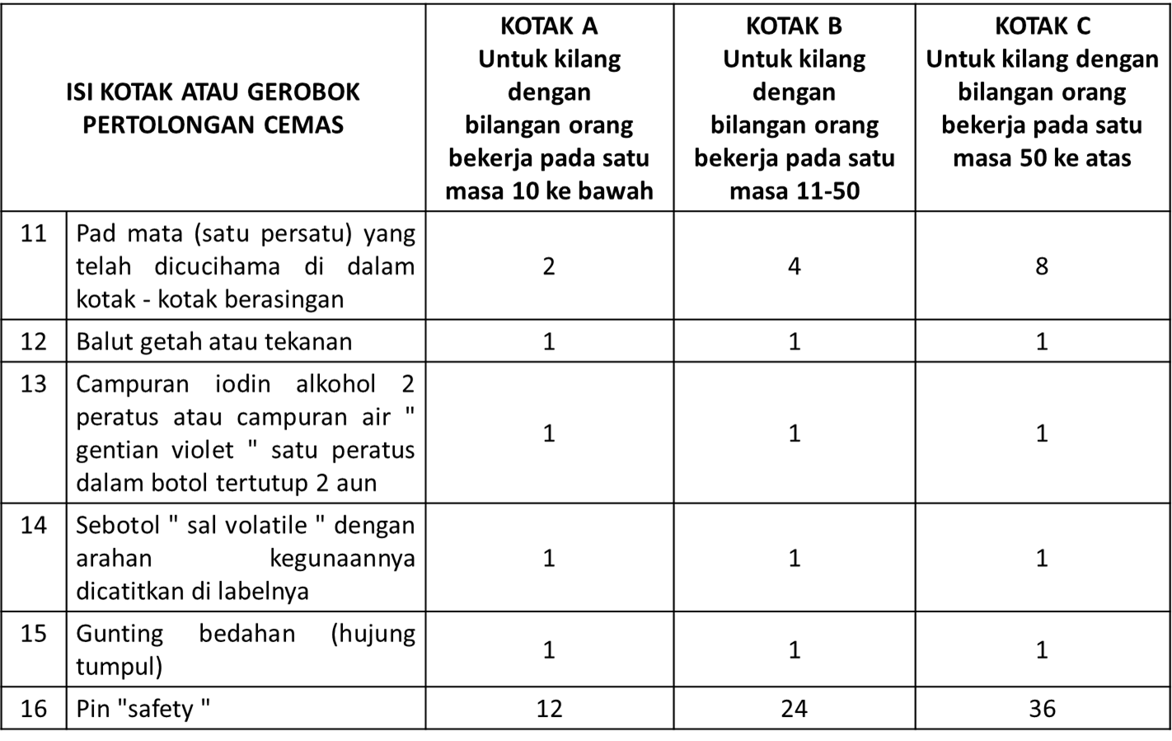
PETI PERTOLONGAN CEMAS

Slide 11
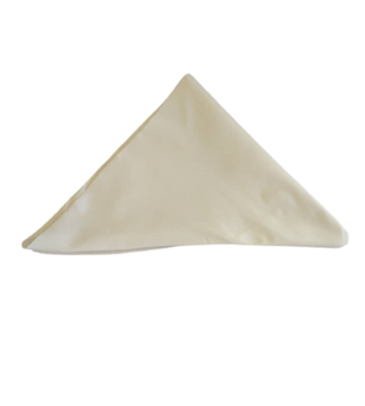
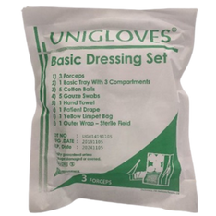
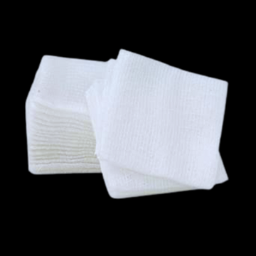
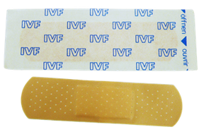
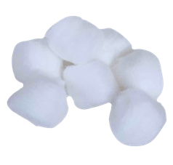
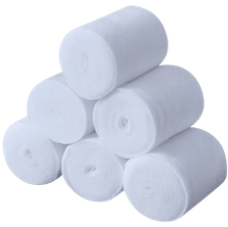
CONTOH ALATAN DALAM PETI PERTOLONGAN CEMAS
DRESSING SET
GAUZE (KAIN KASA)
BALUT SEGITIGA (TRIANGULAR BANDAGE )
Kain kasa atau gauze ini selalunya digunakan untuk menutupi luka yang besar. Ia juga boleh digunakan untuk membersihkan luka yang kotor.
Digunakan sebagai sokongan dan penstabilan dibahagian tubuh yang cedera terutama bahagian anggota yang patah atau terseliuh.
Dressing Set untuk cuci luka kecil dan sederhana.
BEBOLAKAPAS ( COTTON BALL )
BALUT GULUNG
Digunakan untuk membersihkan kotoran pada luka contohnya batu – batu kecil atau tau yang melekat pada tempat luka yang bercampur dengan darah.
Bebola kapas ini hendaklah dibasahkan dengan air dan sedikit larutan Antiseptik Iodin
PLASTER PELEKAT
Digunakan sebagai pembalut luka bersama dengan gauze untuk menutup luka terbuka.
Digunakan sebagai pembalut dan penutup luka - luka kecil yang tidak serius.

Slide 12
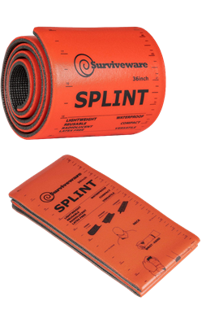
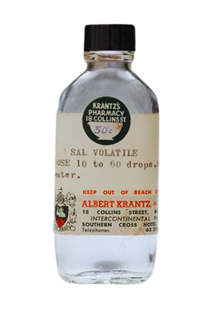
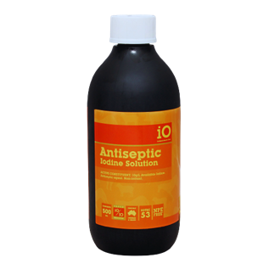
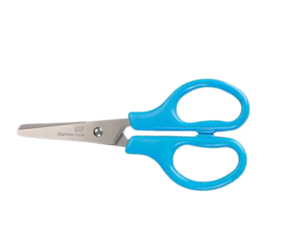
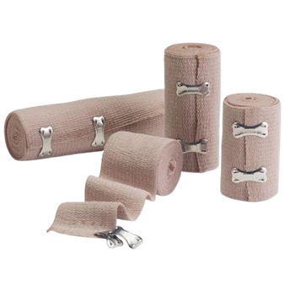
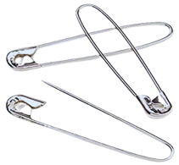
CONTOH ALATAN DALAM PETI PERTOLONGAN CEMAS
SAL VOLATILE
SPLINT
LARUTAN IODIN ANTISEPTIK (ANTISEPTIC IODINE SOLUTION)
Sal Volatile atau dikenali dengan Garam hidup digunakan untuk menyedarkan mangsa yang pengsan.
Botol Sal Volatile ini perlu dilabelkan.
Digunakan untuk menstabilkan anggota badan yang cedera atau yang disyaki mengalami kepatahan
Antiseptik Iodin adalah yang biasanya digunakan untuk merawat luka dan lecet.
Digunakan diluar badan, disapukan ditempat luka tersebut.
Ianya juga boleh digunakan untuk rawatan terbakar peringkat awal dan kecil.
PEMBALUT ELASTIK (ELASTIC BANDAGE)
Sebagai pembalut luka diguna bersama dengan gauze, diguna juga sebagai pembalut dan penstabilan pada tempat anggota badan yang patah dan cedera ringan.
GUNTING KECIL
PIN “SAFETY”
Gunting kecil digunakan sebagai pemotong sebagai contoh untuk memotong gauze (kain kasa) dan pembalut elestik.
Pin “Safety” digunakan tujuannya adalah untuk mengikat balutan

Slide 13
PENGENALAN PERALATAN

Slide 14
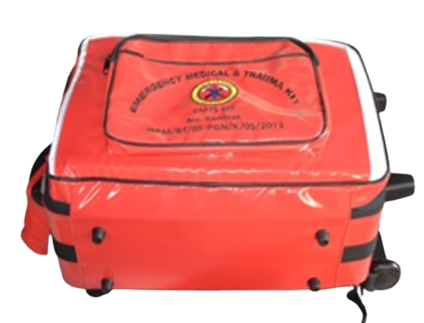
EMERGENCY TRAUMA KIT BAGS
KEGUNAAN:
Beg/ Peti untuk menyimpan peralatan perawatan kecemasan dan trauma

Slide 15
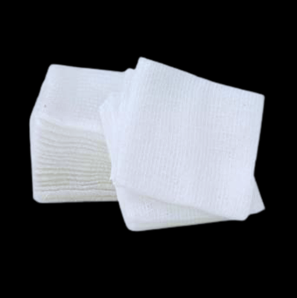
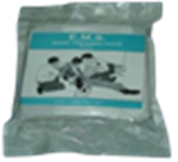
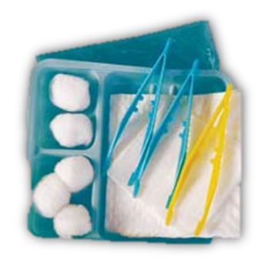
GAUGE
Dressing Kit
CONTOH
KEGUNAAN:
Membersih luka, Melumur ubat.
KEGUNAAN:
Set yang digunakan untuk membersih luka di sick bay atau tempat yang sesuai

Slide 16
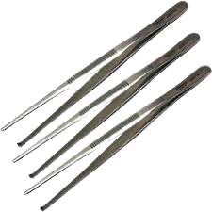
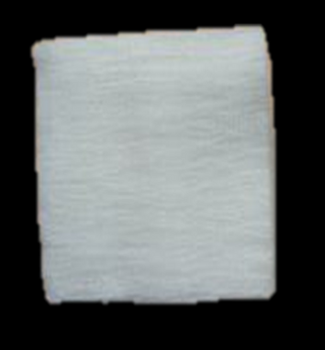
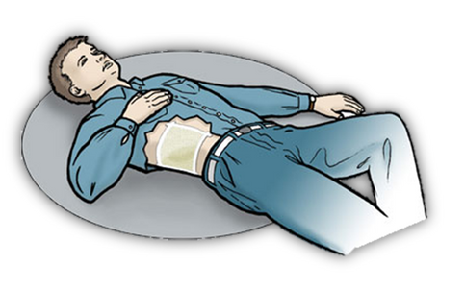
PENYEPIT
ABDOMINAL GAUZE
KEGUNAAN:
Digunakan semasa perawatan kecemasan kepada pesakit ditempat kejadian atau “sick bay”
KEGUNAAN:
Menutup bahagian luka pada bahagian “abdominal” mangsa.

Slide 17
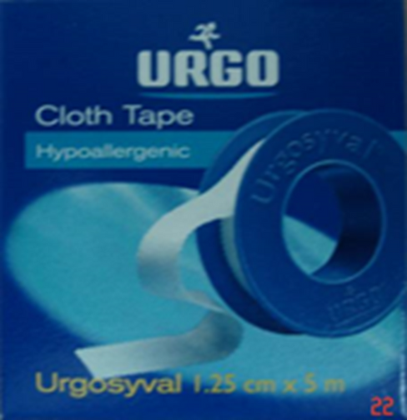
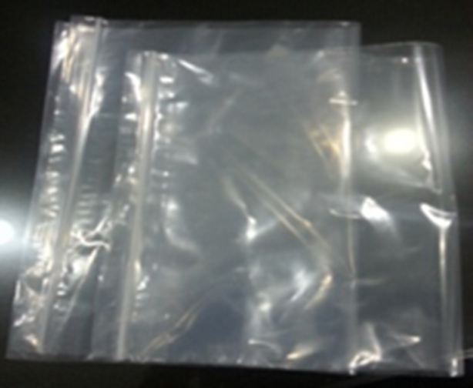
ADHESIVE TAPE
PLASTIC BAG
KEGUNAAN:
Digunakan untuk menyimpan barang peribadi mangsa dan menyimpan peralatan yang tidak diperlukan yang telah digunakan.
KEGUNAAN:
Digunakan untuk melekapkan bahagian balutan bandage atau balutan.

Slide 18
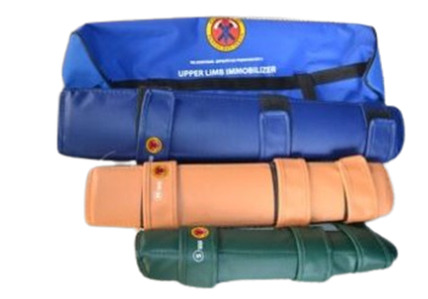
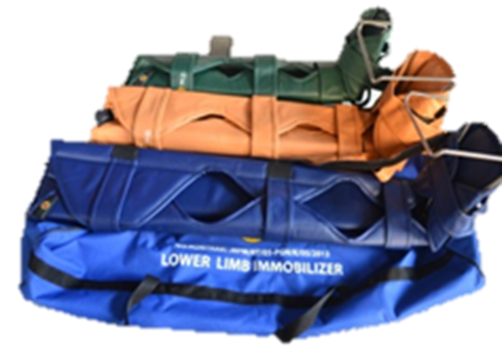
UPPER LIMB
LOWER LIMB
KEGUNAAN:
Untuk mengampu tulang bahagian tangan yang patah.
Mengurangkan pergerakan di bahagian tangan yang patah. Mengurangkan kesakitan dan mengelakkan kecederaan lebih parah bahagian yang patah.
KEGUNAAN:
Untuk mengampu tulang bahagian kaki yang patah.
Mengurangkan pergerakan di bahagian kaki yang patah. Mengurangkan kesakitan dan mengelakkan kecederaan lebih parah bahagian yang patah.

Slide 19
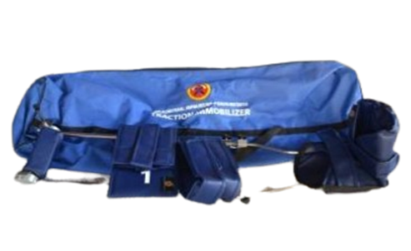
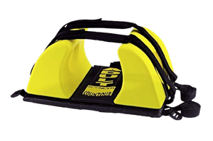
TRACTION SPLINT
HEAD IMMOBILIZER
KEGUNAAN:
Untuk digunakan dalam kes-kes kepatahan tulang peha( femur ) yang tertutup.
KEGUNAAN:
Untuk support tulang tengkok @ leher. Dengan cara mengurangkan pergerakan leher ke kiri kanan.
Digunakan di bahagian kepala selepas pemasangan Cervical Colar.

Slide 20
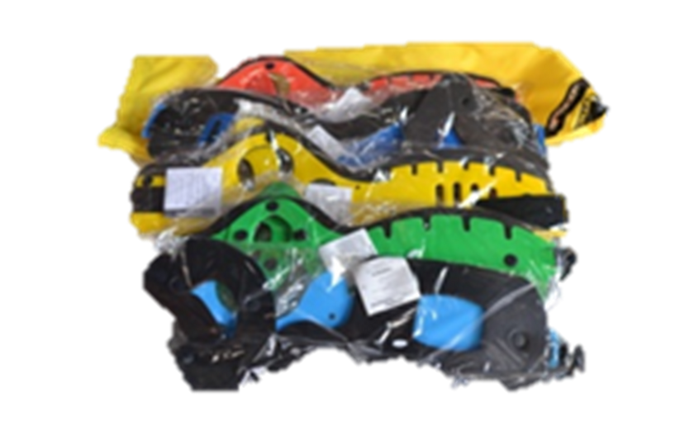
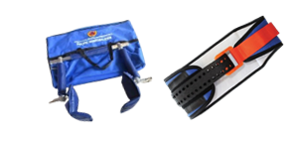
CERVICAL COLLAR
PELVIC IMMOBILIZER
KEGUNAAN:
Untuk support tulang tengkok @ leher.
Perlu di pasangkan kepada pesakit trauma yang cedera bahagian bahu ke atas.
KEGUNAAN:
Untuk menyokong kepatahan pada tulang punggung.

Slide 21
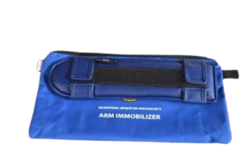
LOWER LIMB
KEGUNAAN:
Untuk menyokong kecederaan pada bahagian lengan

Slide 22
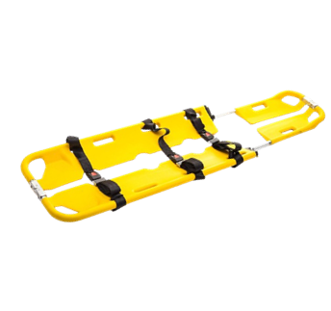

LONG SPINAL BOARD
SCOOP STRETCHER
KEGUNAAN:
Untuk kes-kes yang mengalami kecederaan tulang belakang.
Untuk mengalihkan pesakit.
KEGUNAAN:
Untuk mengalih / mengangkat pesakit yang tidak boleh bergerak. Terutama kes-kes kecederaan tulang belakang sebelum di pindahkan ke spinal board.

Slide 23
AKTA
DAN PERUNDANGAN
FIRST RESPONDER

Slide 24
AKTA DAN PERUNDANGAN FIRST RESPONDER
Di Malaysia, ada beberapa Legal Provision yang menyebut tentang Perkhidmatan First Responder atau First Aider. Berpandukan keatas akta Factories & Machinery 1967,Act 139 dan Regulations 38 of the Factories & Machinery (Safety,Health and Welfare) Regulations 1970 yang memerlukan First Responder atau First Aider Berpandukan garis panduan yang dikeluarkan oleh Jabatan Keselamatan & Kesihatan Pekerja yang menyebut perkara berikut maka adalah wajib perkara–perkara berikut di implementasikan.

Slide 25
AKTA DAN PERUNDANGAN FIRST RESPONDER
Perkara – perkara berikut adalah :
Mengadakan perkhidmatan seorang First Responder atau First Aider terlatih setiap 20 hingga 150 pekerja;
Mengadakan dan menyediakan peralatan First Responder yang lengkap dan boleh digunakan setiap masa;
Mengadakan satu bilik First Aid di tempat bekerja yang dianggotai lebih dari 150 orang pekerja;
Garis panduan yang dikeluarkan menyebut supaya diadakan seorang First Responder terlatih bagi;
setiap 100 pekerja di tempat kerja yang mempunyai risiko bahaya seumpama Chemical plant, Petroleum dan lain – lain;
Jika pekerja menjalankan kerja berkumpulan, setiap kumpulan mestilah mempunyai seorang First Responder di setiap syif.

Slide 26
AKTA DAN PERUNDANGAN FIRST RESPONDER
Berpandukan Akta section 15(1) of Occupational Safety & Health Act 1994(Act 514) mengarahkan semua majikan supaya bertanggungjawab dengan sepenuhnya ke atas keselamatan semua pekerja di bawahnya dan dalam pemilihan kakitangan untuk tugas First Responder, majikan boleh menggunakan kriteria seperti berikut;
Matang dan bertanggungjawab
Sentiasa tenang semasa kecemasan
Boleh meninggalkan pekerjaan serta merta untuk menjalankan perkhidmatan penyelamatan
Terlatih dalam kursus yang diiktiraf

Slide 27
AKTA DAN PERUNDANGAN FIRST RESPONDER
Berikut adalah Akta yang berkaitan dengan First Responder iaitu :
1
Seksyen 5 sub 2(1)(c)
Melaksanakan khidmat kemanusiaan perlindungan nyawa dan harta benda semasa berlakunya apa-apa bencana
Seksyen 19
Menerangkan kuasa pegawai bomba semasa kecemasan yang tidak melibatkan kebakaran
Dalam masa kecemasan yang tidak melibatkan kebakaran atau risiko kebenaran
kuasa yang tersebut dalam seksyen 18 hendaklah dijalankan mana-mana pegawai bomba jika dia terdapat bahawa nyawa atau harta benda dalam keadaan bahaya hampir.
AKTA PERKHIDMATAN BOMBA 341
(rujukan Buku Akta Bomba 341)
Melibatkan kakitangan Jabatan beruniform atau ‘Essential Service’ seperti Bomba, Polis, Pertahanan Awam & lain – lain dalam memberikan perawatan kecemasan di tempat kejadian mengikut kemahiran dan latihan mereka.
Tindakan mahkamah boleh di ambil terhadap anggota yang tidak menjalankan tugas dengan cekap, cuai. Tetapi jikalau pegawai tersebut telah bertindak dengan ikhlas dan sebaik yang boleh dijalankan, akta ‘Duty to Act’ boleh melindunginya.
2
DUTY TO ACT

Slide 28
3
GOOD SAMARITAN
Akta ini ialah satu akta yang diiktirafkan untuk melindungi orang awam yang memberikan pertolongan cemas di tempat kejadian. Namun pengiktirafan tersebut mungkin berbeza dari satu negara dan yang lain.
Seorang yang waras dan bertanggungjawab memberi pertolongan kecemasan dengan ikhlas kepada pesakit dalam keadaan kecemasan di luar hospital dengan keizinan pesakit, perkhidmatannya boleh dilindungi oleh akta ‘Good Samaritan’ jika timbul masalah berkaitan perawatannya.
Kriteria perlindungan dibawah akta ini adalah;
Tidak melakukan perawatan yang lebih dari kemahiran terlatih.
Tidak menghentikan perawatan yang dimulakan dengan tiba–tiba tanpa mengira keselamatan pesakit.
Bertindak dengan bertanggungjawab.
Seseorang itu perlu mendapatkan perlindungan kebenaran secara lisan atau bertulis mesti diperolehi. Dalam perlindungan ‘Civil’ setiap penyentuhan badan yang dibuat tanpa izin mangsa boleh dikategorikan dibawah Akta ‘Dera’ Assault atau Battery. Oleh itu sebelum seseorang itu memulakan perawatan dikehendaki meminta kebenaran. Terdapat beberapa bentuk kebenaran (Consent) yang boleh diperolehi.
Kebenaran Diberitahu (Informed/Actual Consent)
Pesakit mesti diberitahu dan kebenaran mesti dipohon jikalau perawatan akan diberi .Jikalau pesakit yang sedar dan waras, Tetapi tidak memberi kebenaran, perawatan tidak boleh diteruskan.Sungguhpun begitu didalam keadaan kritikal dan kewarasan pesakit diragui, ‘First Responder’ boleh meneruskan perkhidmatan penyelamatan nyawa.
Kebenaran yang dijangka (Implied Consent)
Di dalam keadaan mangsa yang tidak sedarkan diri atau tidak boleh memberi kebenaran tapi memerlukan perawatan cemas, perundangan menjangkakan mangsa yang tercedera memberikan kebenaran. Bagaimanapun seorang ‘First Responder’dikehendaki melafazkan permohonan kebenaran untuk mengelakkkan keadaan di mana tahap kecederaan mangsa yang tidak dapat di pastikan lebih lagi apabila disaksikan oleh orang awam.
4
Akta kesihatan Mental
(Mental Health Act)

Slide 29
Akta di atas membolehkan penyelamat menjalankan prosedur perawatan selaras dengan kemahiran yang telah dilatih. Akta ini menyebut keperluan menjalankan perkhidmatan berpandukan samaada dengan Authorisation Card atau Kad Kuasa yang menunjukkan senarai prosedur yang boleh dijalankan atau di bawah pengawasan Pembantu Perubatan atau doktor semasa menjalankan rawatan. Konsep Kad Kuasa membolehkan penyelamat menggunakannya sebagai garis panduan yang rasmi dan penyelamat telah di latih menjalankan perawatan yang tercatit di atas kad tersebut dengan cekap tanpa sebarang penyeliaan, Konsep perawatan di bawah penyeliaan pula membolehkan penyeliaan dilakukan samaada dengan kehadiran anggota perubatan semasa perawatan dijalankan ataupun melalui komunikasi.
LATIHAN YANG DIIKTIRAF PERLU DIBERI KEPADA PENYELAMAT SEBELUM AKTA INI BOLEH DIGUNAKAN.
5
Delegated Medical Act
Perundangan memberi kuasa kepada pegawai polis untuk mengerah pesakit untuk mendapatkan rawatan jikalau mereka berkelakuan seperti berikut :-
Berkelakuadengacara yang boleh membahayakan diri sendiri atau orang lain
Disahkan mempunyai sakit otak/tidak siuman
Berkelakuan merosakkan dan mengganggu ketenteraman awam
Cara mengurangkan risiko Tindakan Mahkamah;
Tindakan berasas kepentingan mangsa
Minta kebenaran dan beritahu semua maklumat tentang perawatan
Menjalankan perawatan dengan sedaya upaya dan sepenuh hati
Berada bersama pesakit sehingga perawatan definitif diberi di hospital
Dokumentasi dan Rekod
6
Akta kesihatan Mental
(Mental Health Act)

Slide 30
AKTA DAN PERUNDANGAN FIRST RESPONDER
DOKUMENTASI DAN MEDICAL/ RECORDS
Untuk mengelakkan masalah “medico legal” cara yang terselamat ialah dengan menulis dan membuat dokumentasi sepenuhnya semua perawatan yang telah dijalankan.
Rekod yang patut dibuat ialah seperti berikut;-
Tarikh dan Masa Panggilan;
Riwayat dan Masalah pesakit/mangsa;
Keadaan tempat kejadian;
Pemeriksaan dibuat Masa dan “findings”;
Perawatan yang diberi, masa dan hasilnya;
Perubatan status pesakit semasa perawatan dan perjalanan.

Slide 31
AKTA DAN PERUNDANGAN FIRST RESPONDER
RUJUKAN
Delegated Medical Act 1971
Peraturan Peraturan (Keselamatan,Kesihatan Dan Kebajikan) Kilang Dan Jentera 1970
Akta Perkhidmatan Bomba 341

Slide 32

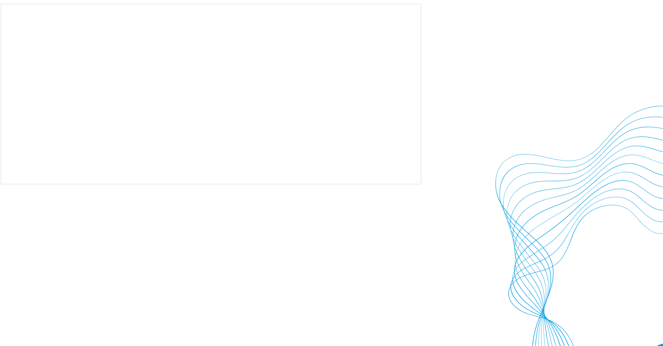
TERIMA
KASIH

